Slide 1
Voeding
Konijn

Slide 2
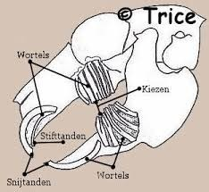
Het gebit
4 snijtanden
20 kiezen
2 stifttanden
Tanden groeien hele leven door
Normaal gebit: Boven snijtanden voor de onder snijtanden en de onder snijtanden raken de stifttanden aan hierdoor slijten de snijtanden netjes op elkaar af.
Ongeveer 2/3e van de tand is wortel.
Veel hooi geven om tanden te laten slijten, brokken voor de calcium

Slide 3
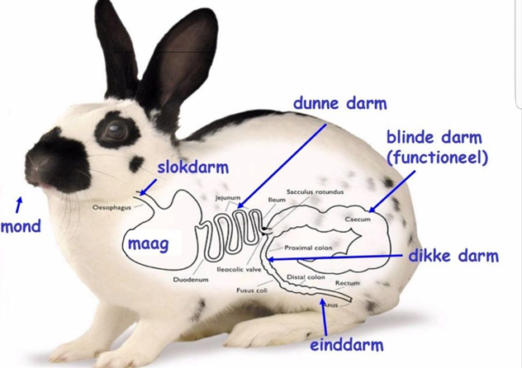
Van bek tot anus?
Konijnen hebben een bijzondere spijsvertering.
Grootste deel van de vertering vindt plaats in het laatste stuk van het maagdarmkanaal namelijk: de dikke en blindedarm.
Voedingsstoffen komen vrij in de vorm van speciale keutels (caecotroof of nachtkeutel).
Als het konijn deze eet begint de tweede vertering. Hierbij worden vetzuren, eiwitten, vitamines, elektrolyten en water alsnog opgenomen.

Slide 4
Wat gebeurd waar?
Bek: voer wordt opgenomen en verkleind. Er wordt speeksel toegevoegd.
Slokdarm: via deze weg komt het voer in de maag.
Maag: Voer wordt vermengd met zure maaginhoud. Hier vindt de eerste vertering plaats.
Dunne darm: Allerlei enzymen komen vrij die in staat zijn eiwitten, vetten, suikers en zetmeel te verkleinen zodat ze naar de bloedbaan getransporteerd kunnen worden.
Blinde darm: Hier komen niet verteerde stukken terecht.
Dikke darm: Water wordt uit de resterende darminhoud onttrokken en worden de harde keutels gevormd.

Slide 5
Veel voorkomende ingrediënten
Veel voorkomende ingrediënten in voeding: - Luzerne, tarwe, tarwemeel, sojaschillen, erwtenvlokken, lijnzaad min. 2%, sojaschroot, bietenpulp, sojaolie, zout, mineralen, hooi
Deze groentes eten ze: - Andijvie, wortel, witlof, komkommer, paprika, (weinig) broccoli

Slide 6
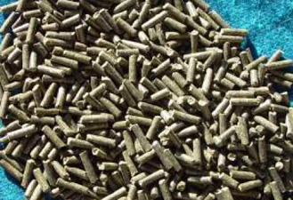
Voerbehoefte
Herbivoren
Weinig droogvoer en veel ruwvoer.
Voeding met veel vezels bevorderd de darmwerking.
Variatie in groente, om een gasbuik te voorkomen.

Slide 7
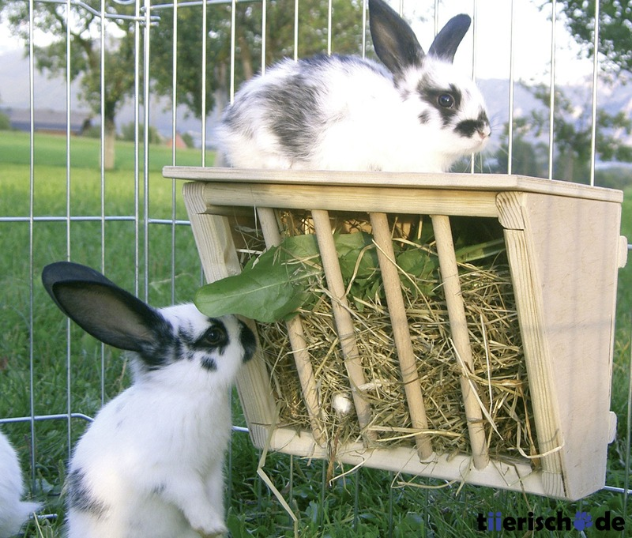
Voer hoeveelheid
Van nature: vroege morgen en avondschemering
2x per dag voeren
Onbeperkt hooi
Onbeperkt vers water
Droogvoer (25gram per KG)

Slide 8
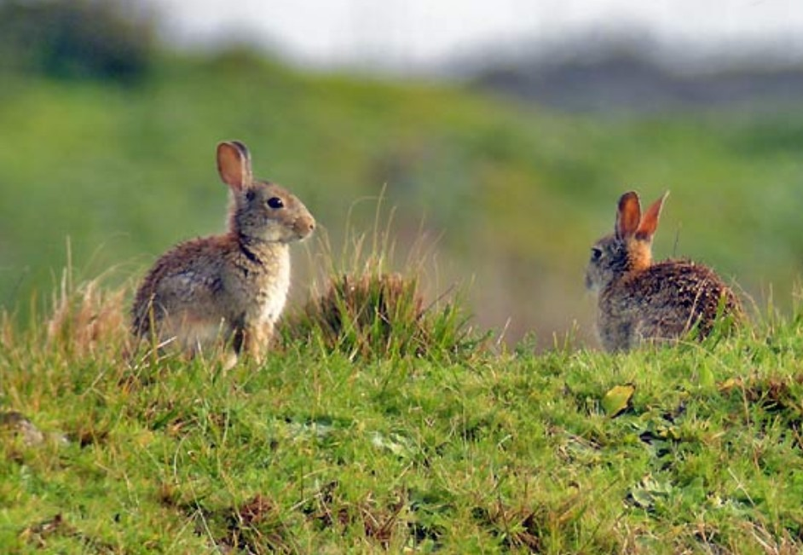
Foerageergedrag
‘s Morgens en avondschemering.
Eten samen met soortgenoten.
1 konijn houdt altijd de wacht.

Slide 9
Opvallende zaken
Coprofagie
Keutels zijn eiwitrijk, 29,5% in de droge stof.
Voorziet het konijn 20% van de dagelijkse eiwitbehoefte.

